Slide 1
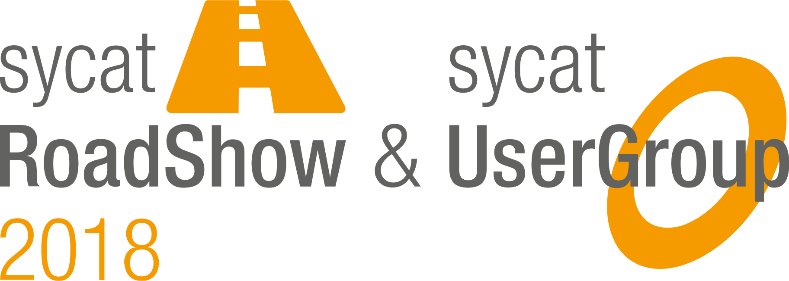
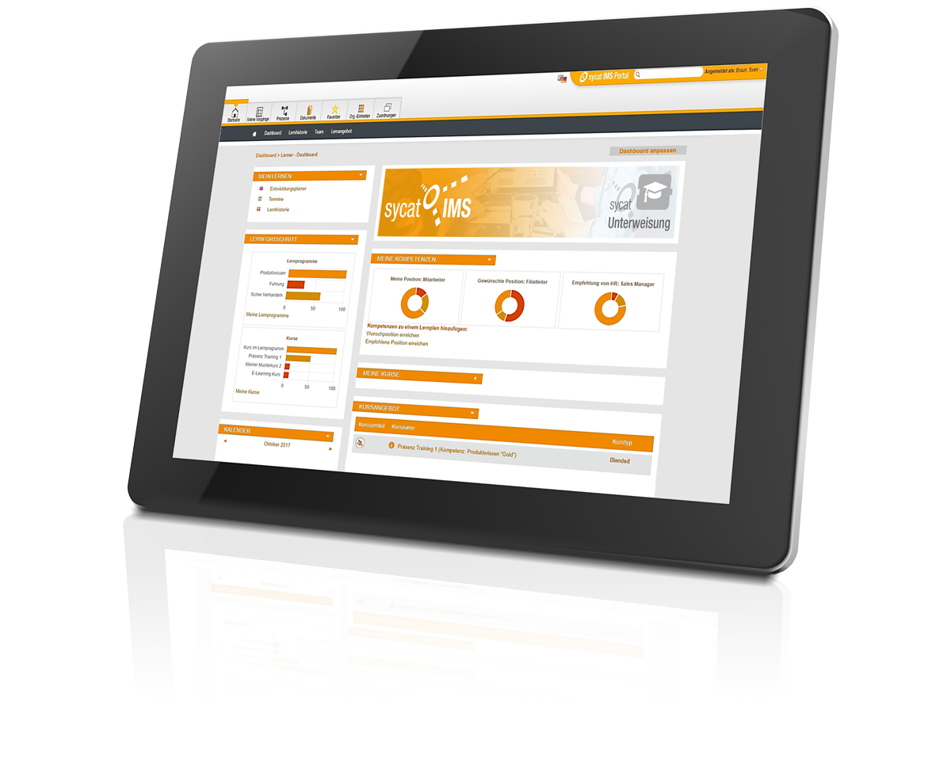
Digitale Schulungen und Unterweisungen

Slide 2
Sycat Unterweisung
Probleme beim manuellen Erstellen von Unterweisungen
Aufwändige Konzipierung von Unterweisungen
(Unterlagen bereitstellen, Texte schreiben, Grafiken erstellen)

Slide 3
Sycat Unterweisung
Probleme beim manuellen Erstellen von Unterweisungen
Aufwändige Konzipierung von Unterweisungen
(Unterlagen bereitstellen, Texte schreiben, Grafiken erstellen)
Unterweisungspflichtige Mitarbeiter identifizieren, abgleichen und kontaktieren

Slide 4
Sycat Unterweisung
Probleme beim manuellen erstellen von Unterweisungen
Aufwändige Konzipierung von Unterweisungen (Unterlagen bereitstellen, Texte schreiben, Grafiken erstellen)
Unterweisungspflichtige Mitarbeiter identifizieren, abgleichen und kontaktieren
Passende Räumlichkeiten finden und herrichten

Slide 5
Sycat Unterweisung
Probleme beim manuellen Erstellen von Unterweisungen
Aufwändige Konzipierung von Unterweisungen (Unterlagen bereitstellen, Texte schreiben, Grafiken erstellen)
Unterweisungspflichtige Mitarbeiter identifizieren, abgleichen und kontaktieren
Passende Räumlichkeiten finden und herrichten
Zeitliche Koordination bei vielen Unterweisungen und Teilnehmern

Slide 6
Sycat Unterweisung
Probleme beim manuellen Erstellen von Unterweisungen
Aufwändige Konzipierung von Unterweisungen (Unterlagen bereitstellen, Texte schreiben, Grafiken erstellen)
Unterweisungspflichtige Mitarbeiter identifizieren, abgleichen und kontaktieren
Passende Räumlichkeiten finden und herrichten
Zeitliche Koordination bei vielen Unterweisungen und Teilnehmern
Komplizierte Auswertung der einzelnen Kurse

Slide 7
Sycat Unterweisung
Probleme beim manuellen erstellen von Unterweisungen
Aufwändige Konzipierung von Unterweisungen (Unterlagen bereitstellen, Texte schreiben, Grafiken erstellen)
Unterweisungspflichtige Mitarbeiter identifizieren, abgleichen und kontaktieren
Passende Räumlichkeiten finden und herrichten
Zeitliche Koordination bei vielen Unterweisungen und Teilnehmern
Komplizierte Auswertung der einzelnen Kurse
Manuelle Erfassung der Teilnehmer und ihrer Erfolge

Slide 8
Sycat Unterweisung
Probleme beim manuellen Erstellen von Unterweisungen
Aufwändige Konzipierung von Unterweisungen (Unterlagen bereitstellen, Texte schreiben, Grafiken erstellen)
Unterweisungspflichtige Mitarbeiter identifizieren, abgleichen und kontaktieren
Passende Räumlichkeiten finden und herrichten
Zeitliche Koordination bei vielen Unterweisungen und Teilnehmern
Komplizierte Auswertung der einzelnen Kurse
Manuelle Erfassung der Teilnehmer und ihrer Erfolge
Bloß nichts übersehen oder vergessen!

Slide 9
Sycat Unterweisung
Der digitale Weg mit sycat Unterweisung
Einfach und intuitiv bedienbar
Mobil - Unabhängig von Ort und Zeit
Übersichtlich, zentral und aktuell
Zeit- und Kostensparend

Slide 10
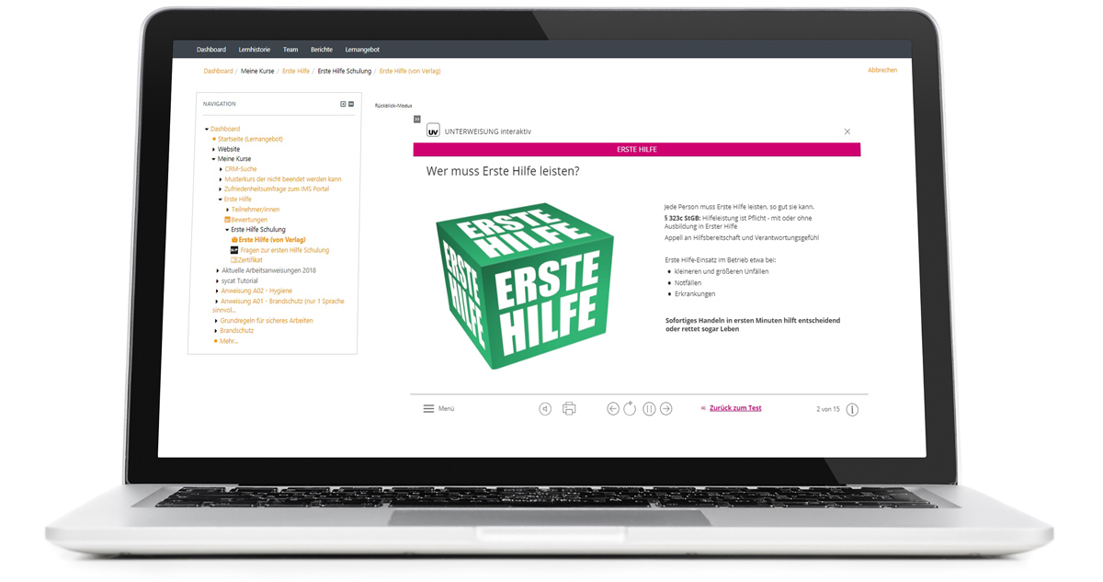
Sycat Unterweisung
Funktionalität und Leistung
Schulungen unabhängig von Ort und Zeit, auch mobiles Lernen
Auditgerechte Dokumentation erfolgter Schulungen
Zentrale Speicherung aller Daten
Minimaler Verwaltungs- und Einarbeitungsaufwand
Team-Management
Unterstützung zahlreicher Formate sowie von gekauften Schulungen, Multiple-Choice Tests, Drag-and-Drop Tests, Lernvideos
Optionale Verständniskontrollen
Automatische Ausstellung von Zertifikaten
Darstellung der Unternehmensstruktur mit flexiblen Hierarchien
Persönliches Dashboard mit allen wichtigen Informationen auf einem Blick
Förderung der Selbstständigkeit von Mitarbeitern und ihrer Identifikation mit dem Unternehmen

Slide 11
Sycat Unterweisung
Return on Investment
Anzahl Mitarbeiter: | 250
Durchschnittliche Gruppenstärke: | 30
Anzahl Unterweisungen pro Jahr je Führungskraft: | 5
Durchschnittliche Anzahl an Veranstaltungen je durchzuführender Unterweisung: | 3
Gesamtzahl der Unterweisungsveranstaltungen je Führungskraft: | 15
Zeitbedarf je Führungskraft für
Vorbereitung einer Unterweisung: | 0,50 h
Organisation einer Unterweisung: | 0,25 h
Durchführung einer Unterweisung: | 1,00 h
Zeitbedarf je Mitarbeiter für
Durchführung einer Unterweisung in Präsenzform: | 1,00 h
Hin- und Rückweg zur bzw. von einer Unterweisung: | 0,16 h
Prozentuale Verringerung der Unterweisungsdauer mit sycat Unterweisung gegenüber der Präsenzform: | 50 %
Interner Verrechungssatz je Führungskraft: | 75,00 €
Interner Verrechungssatz je Mitarbeiter: | 50 €
Unterweisungsaufwand in Präsenzform (Geasmtkosten pro Jahr):
86.843,75 €
Unterweisungsaufwand mit sycat Unterweisung (Geasmtkosten pro Jahr):
31.925,00 €

Slide 12
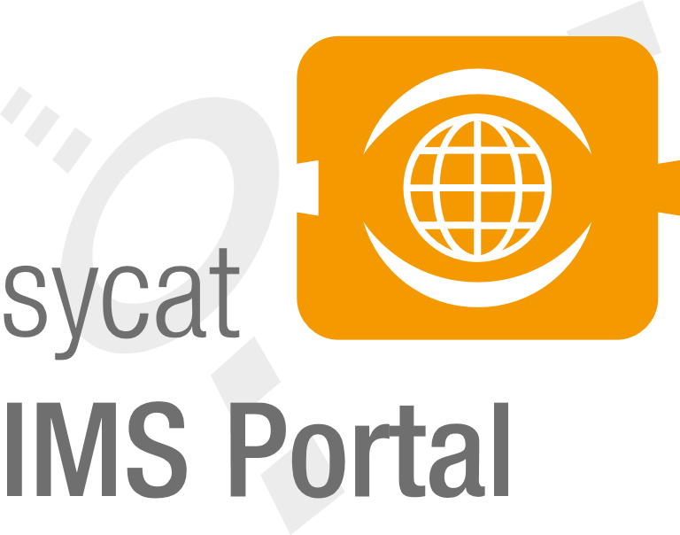
Sycat Unterweisung
Zusammenspiel sycat IMS Portal und sycat Unterweisung
Allgemeines Dokument
E-Mail
Dokument
Verteiler
Freigabe-
Verantwortlicher
Neues Dokument wird angelegt
Unterweisungs-pflichtiges Dokument
Veröffentlichte Unterweisung „in Planung“
Anlegen der UW
Veröffentlichung der UW
Verteiler übernehmen
Verteiler erweitern
Kurs erstellen
E-Mail
Dashboard
Unterweisungs-
Verantwortlicher
Allgemeine Unterweisungen, Schulungen,
E-Learning
Erfolgte Unterweisung
Unterweisungs-pflichtige
Ergebnisse und Erfolge sehen
Ergebnisse
Planung der Kurse
Veröffentlichung des Kurses
Auswertung der Kurse

Slide 13
Sycat Unterweisung
Veröffentlichung eines unterweisungspflichtigen Dokuments im IMS Portal
Veröffentlichung eines Dokumentes im Freigabe- und Lenkungsprozess des sycat IMS Portal als „Unterweisungspflichtig“
zur Grafik

Slide 14
Sycat Unterweisung
Was passiert bei Publikation eines unterweisungspflichtigen Dokuments?
Unterweisungsverantwortliche werden über die Veröffentlichung des neuen unterweisungspflichtigen Dokument informiert, per E-Mail und per Eintrag ins Dashboard
zur Grafik
Bei der Erstellung eines Kurses in sycat Unterweisung können diese Daten automatisch in den Kurs übernommen werden:
Langbezeichnung
Kurzbezeichnung
Aktuelle Version
Mitarbeiter im Lesezugriff
Information, ob mitgeltende Dokumente vorhanden sind
Information, ob mitgeltende Dokumente vorhanden sind
Name der Dokumentenart
Angebundene Datei
Ggf. angebundener Link, wenn keine Datei angebunden ist
Link zum Dokument (Detailseite)/Prozess (Grafik im Portal) im IMS Portal
Prozessgrafik als PDF
PDF Dateien der Prozessablaufbeschreibung und Prozessketten-Charakteristika

Slide 15
Sycat Unterweisung
Anzeige des Status einer Unterweisung
zur Grafik
Der Unterweisungsstatus wird für den jeweiligen Mitarbeiter im sycat IMS Portal oder im sycat Unterweisung Dashboard angezeigt
In Planung
Steht zur Verfügung
Angefangener Kurs
Bestandener Kurs
Durchgefallen

Slide 16
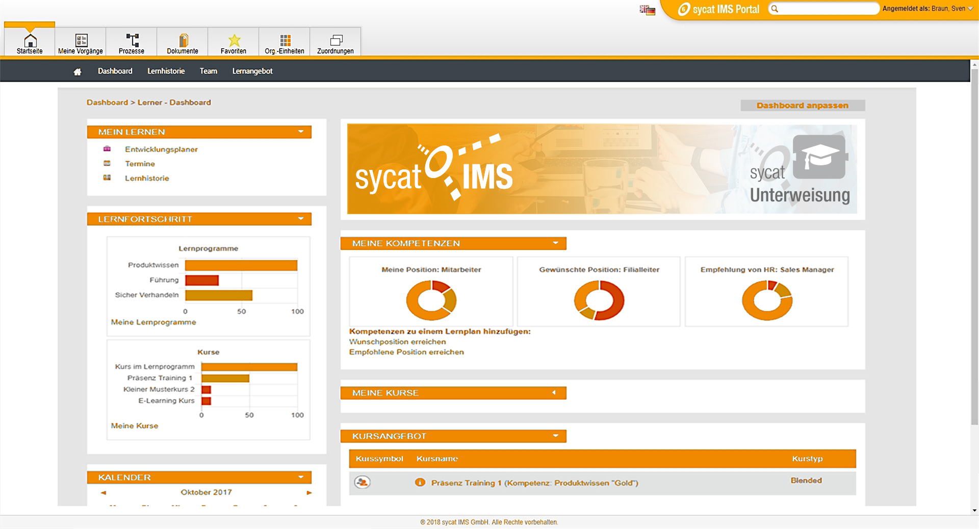
Sycat Unterweisung
Das Dashboard von sycat Unterweisung
zur Grafik
Das Dashboard von sycat Unterweisung zeigt alle wichtigen Informationen, wie offene Kurse und Lernfortschritte, auf einen Blick.

